Slide 1
Первоначальные сведения о строении вещества
Учитель: Тараканова А. Ф.
МБОУ СШ № 2
г. Пошехонье

Slide 2
Цели урока
повторить и обобщить знания по теме «Первоначальные сведения о строении вещества»

Slide 3
Правильные ответы
1 вариант | 2 вариант
физика | притяжение и отталкивание
диффузия | материя
молекула | Атом
термин | физические явления
Ломоносов | Демокрит

Slide 4
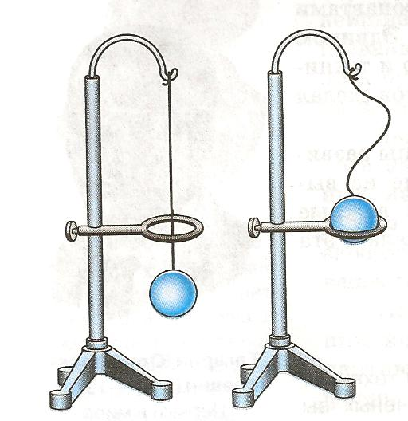
«Объясни опыт»

Slide 5
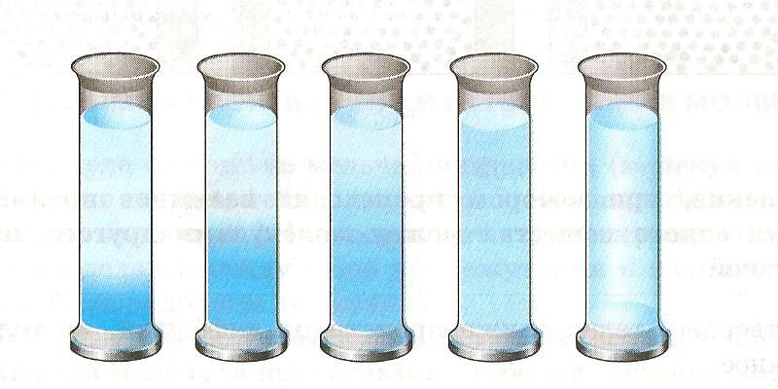
«Объясни опыт»

Slide 6
Решение качественных задач
1. Друг Гарри Поттера Рон выдвинул гипотезу, что все его одноклассницы состоят из мельчайших частиц, хотя и кажутся на первый взгляд сплошными. Верна ли эта гипотеза?

Slide 7
Решение качественных задач
2.Если в чайник с холодной водой незаметно опустить перо с остатками чернил, то через некоторое время можно потчевать гостей слабым чернильным чаем. Что доказывает это явление? Станет ли чай крепче, если в чайнике с пером окажется горячая вода?

Slide 8
Решение качественных задач
3. Гермиона подкралась у Рона за спиной к зеркалу и, действуя совершенно бесшумно, вылила себе на голову три флакона духов. Как Роберт, сидя к Гермионе спиной, догадался о случившемся?

Slide 9
Решение качественных задач
4. Привидения, которые летали в школе, то вылезали из кувшина, то влезали обратно, всё время меняли свою форму и объём. В каком состоянии они находятся?

Slide 10
Домашнее задание
Составить кроссворд

